Slide 1

Programmatic Advertising: Die Basics
für ein erfolgreiches Set-Up
13. März 2017
Michael Kornobis
Senior Product Specialist

Slide 2
Unsere Agenda für heute
Worüber wir sprechen
Was Real-Time-Advertising ist
Das digitale Media-Ökosystem
Branding vs. Performance
Daten und Datenschutz
Attribution
Brand Safety und Ad Fraud
Viewability
Notes:
Konkret werden wir heute folgende Aspekte beleuchten
Je nach Eurem Vorwissen und Eurem Interesse gehe ich auf einzelne Aspekte detaillierter, auf andere weniger detailliert ein
Gebt mir hier bitte einfach während des Vortrags ein kurzes Signal, wenn Euch die Informationen schon bestens bekannt sind oder löchert mich mit Fragen, wenn Ihr weitere Informationen zu einem Thema haben möchtet

Slide 3
Einleitung
Was Real-Time-Advertising ist
Notes:
Legen wir los
Werbetreibende und Mediaplaner haben heute die Qual der Wahl: Aus einer unüberblickbar großen Zahl an Kanälen und Werbeträgern gilt es für die eigene Kampagne, die geeigneten auszuwählen, um die Kampagnenziele zu erreichen
Doch wie ist diese unglaubliche Vielfalt entstanden – darauf möchte ich in unserem Einstiegskapitel kurz eingehen

Slide 4
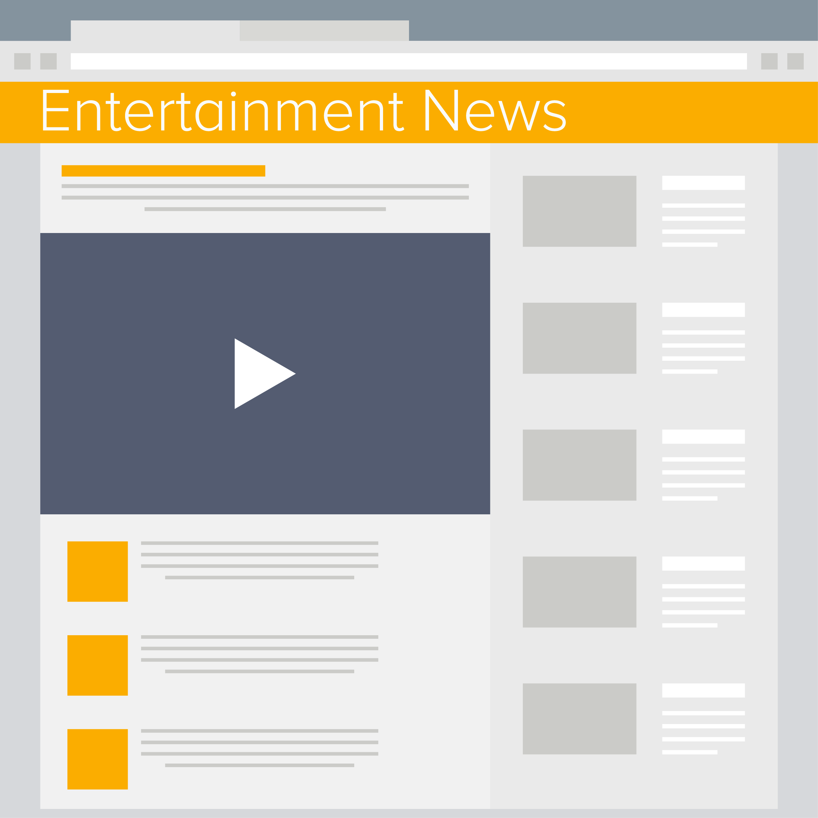

Traditionell: Umfeldbasiertes Targeting
Januar 2015
April 2015
Februar 2015
Mai 2015
März 2015
Juni 2015
Notes:
Als ich noch publisher war, kamen agenturen und werbetreibende direkt auf mich zu
Wir haben geschaut wie viel ich wo auf meiner site liefern kann

Slide 5
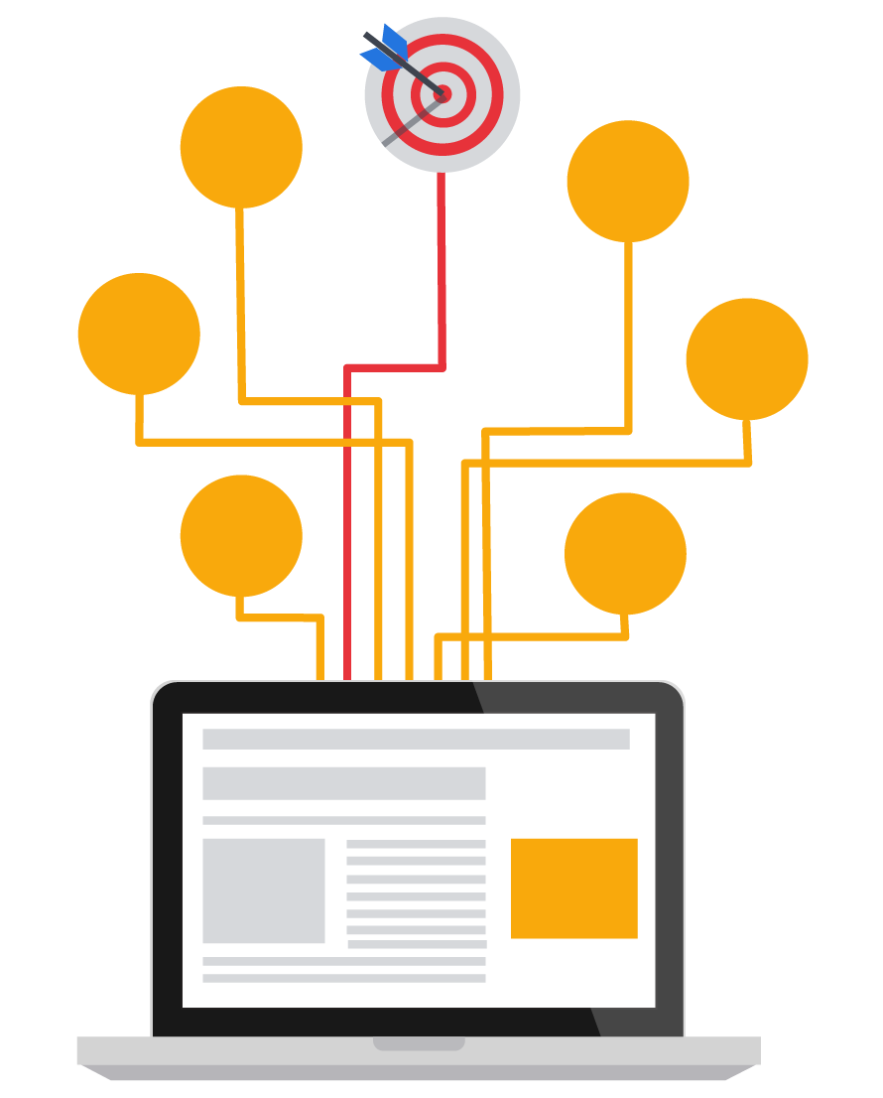





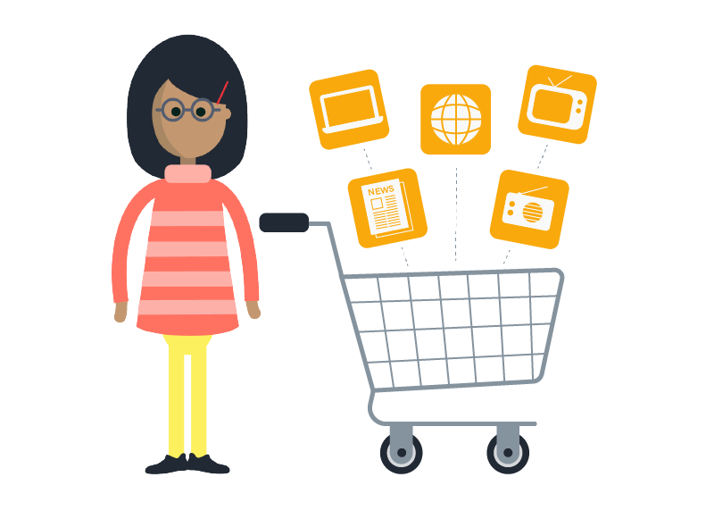
Digitale Werbung im Umbruch
Big Data und neue Ansätze für den Mediaeinkauf verändern den digitalen Werbemarkt
UMFELD-ZENTRIERTER EInKAUF
NUTZER-ZENTRIERTER EINKAUF
Notes:
<INTERAKTION>
Was glaubt Ihr, welche Probleme oder Herausforderungen entstehen durch solche Umfeldbuchungen?
Da die Zahl der handlebaren Umfeldbuchungen auf jeden Fall begrenzt ist, sind neue Einkaufsansätze entstanden – weg von einem Umfeld-getriebenen und hin zu einem Nutzer-zentrierten Einkauf auf Cookiebasis
Das heißt ich schaue als Werbetreibender weniger auf das reine Umfeld (oder Thema der Website), sondern nutze vielmehr die anynomisierten Informationen zu einem Nutzer, die ich über das sogenannte Cookie erhalte und entscheide auf Basis dieser Informationen, ob ich einen Banner ausspielen möchte oder nicht.
Und das in Echtzeit

Slide 6
Das digitale Ökosystem
Wer macht was und wie ist es entstanden

Slide 7
Das digitale Media-Ökosystem
PUBLISHER
Haben Inventar
zu verkaufen
ADVERTISER /
AGENTUREN
Suchen nach preis-attraktivem Inventar
AD NETWORK
AUDIENCE ANALYTICS
Unterstützen Publisher, ihre Nutzer zu verstehen
DMP
Bieten ein Dashboard, das Datenströme kombiniert und die Einkaufsentscheidung unterstützt
AD EXCHANGE
SSP
Bieten im Auftrag des Publishers Inventar auf
Ad Exchanges an
DSP
Gibt im Auftrag des Advertisers / der Agentur Gebote ab

Slide 8
Direktvertrieb Publisher - Advertiser
PUBLISHER
Haben Inventar
zu verkaufen
ADVERTISER /
AGENTUREN
Suchen nach preis-attraktivem Inventar

Slide 9







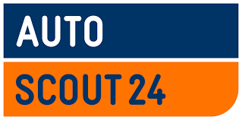


Slide 10
Audience Analytics
PUBLISHER
Haben Inventar
zu verkaufen
ADVERTISER /
AGENTUREN
Suchen nach preis-attraktivem Inventar
AUDIENCE ANALYTICS
Unterstützen Publisher, ihre Nutzer zu verstehen

Slide 11







Slide 12
Ad Network
PUBLISHER
Haben Inventar
zu verkaufen
ADVERTISER /
AGENTUREN
Suchen nach preis-attraktivem Inventar
AD NETWORK

Slide 13





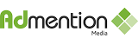



Slide 14
Ad Exchange
PUBLISHER
Haben Inventar
zu verkaufen
ADVERTISER /
AGENTUREN
Suchen nach preis-attraktivem Inventar
AD EXCHANGE
SSP
Bieten im Auftrag des Publishers Inventar auf
Ad Exchanges an
DSP
Gibt im Auftrag des Advertisers / der Agentur Gebote ab

Slide 15
Ad Exchange
PUBLISHER
Haben Inventar
zu verkaufen
ADVERTISER /
AGENTUREN
Suchen nach preis-attraktivem Inventar
AD EXCHANGE
SSP
Bieten im Auftrag des Publishers Inventar auf
Ad Exchanges an
DSP
Gibt im Auftrag des Advertisers / der Agentur Gebote ab

Slide 16








Slide 17
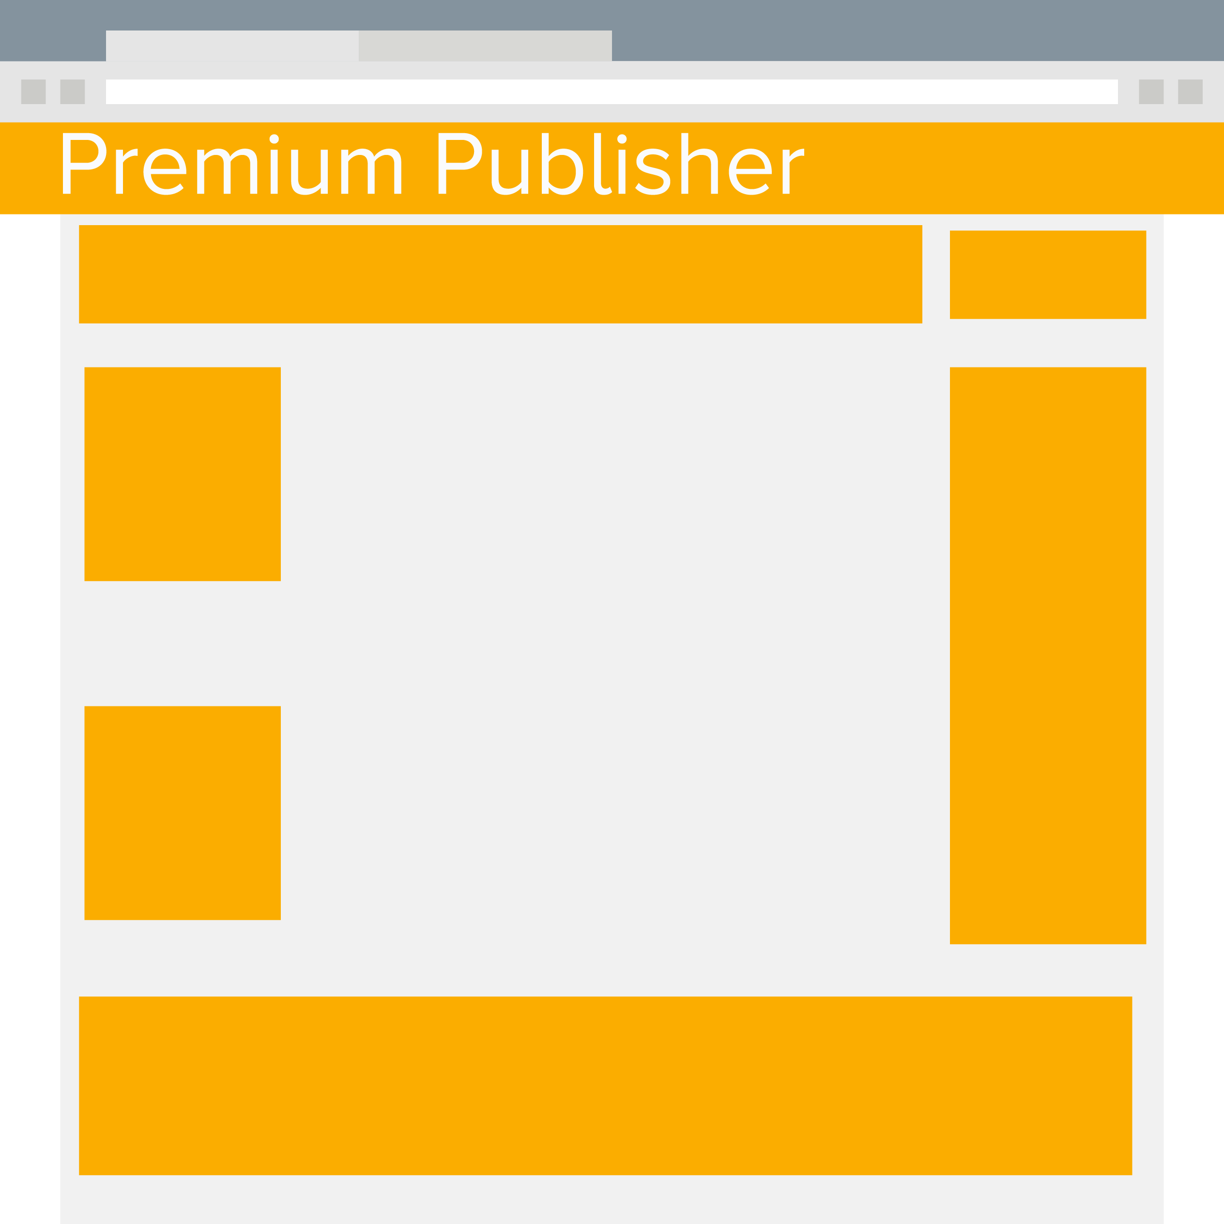

Und was ist ein Private Marketplace (PMP)?
PMP

Slide 18



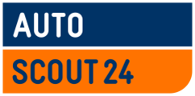





Slide 19
Demand Side Platform (DSP)
ADVERTISER /
AGENTUREN
Suchen nach preis-attraktivem Inventar
AD EXCHANGE
DSP
Gibt im Auftrag des Advertisers / der Agentur Gebote ab

Slide 20






Slide 21

Demand Side Platform (DSP)
2rd / 3rd
Party Data
PROSPECTING / BRANDING
DSP
Gibt im Auftrag des Advertisers / der Agentur Gebote ab
RETARGETING /
PERFORMANCE

Slide 22
Data Management Platform (DMP)
ADVERTISER /
AGENTUREN
Suchen nach preis-attraktivem Inventar
AD NETWORK
DMP
Bieten ein Dashboard, das Datenströme kombiniert und die Einkaufsentscheidung unterstützt
AD EXCHANGE
DSP
Gibt im Auftrag des Advertisers / der Agentur Gebote ab

Slide 23




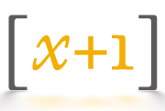


Slide 24
Nicht alle Daten sind gleich(wertig)
1ST PARTY
2ND PARTY
3RD PARTY
Daten, die von der Quelle selbst erfasst wurden und ihr gehören.
Überwiegend gesammelt über Pixel auf den Websites von Advertisern oder Publishern
Werden vor allem für Retargeting/ Remarketing genutzt
1st Party Data die direkt oder über eine DMP mit einem Dritten geteilt werden.
Exklusive Vereinbarungen zum Wiederverkauf der gemessenen Daten an Dritte.
Abrechnung meist über Umsatzprovision oder feste Gebühr.
Daten die von einem Dritten gesammelt wurden, um dem Einkäufer Informationen zu einem Nutzer zu bieten.
Breites Angebot an solchen Daten im Markt.
Notes:
Optional Whiteboarding (50-55)

Slide 25





















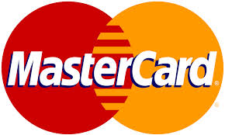
















Slide 26
Das digitale Media-Ökosystem
PUBLISHER
Haben Inventar
zu verkaufen
ADVERTISER /
AGENTUREN
Suchen nach preis-attraktivem Inventar
AD NETWORK
AUDIENCE ANALYTICS
Unterstützen Publisher, ihre Nutzer zu verstehen
DMP
Bieten ein Dashboard, das Datenströme kombiniert und die Einkaufsentscheidung unterstützt
AD EXCHANGE
SSP
Bieten im Auftrag des Publishers Inventar auf
Ad Exchanges an
DSP
Gibt im Auftrag des Advertisers / der Agentur Gebote ab

Slide 27
AUDIENCE ANALYTICS
Unterstützen Publisher, ihre Nutzer zu verstehen
DMP
Bieten ein Dashboard, das Datenströme kombiniert und die Einkaufsentscheidung unterstützt
DSP
Gibt im Auftrag des Advertisers / der Agentur Gebote ab

Slide 28
Attribution
Bedeutung der Touchpoints

Slide 29

Was ist Attribution?
Eine regel-basierte, statistische Methode mit der einem Media-
partner ein Anteil an einer Conversion zugeschrieben wird
Ein Werkzeug, um die Verteilung des Marketingbudgets auf verschiedene Kanäle/Kampagnen zu optimieren
Eine schwierige Aufgabe
Noch nicht ganz gelöst

Slide 30
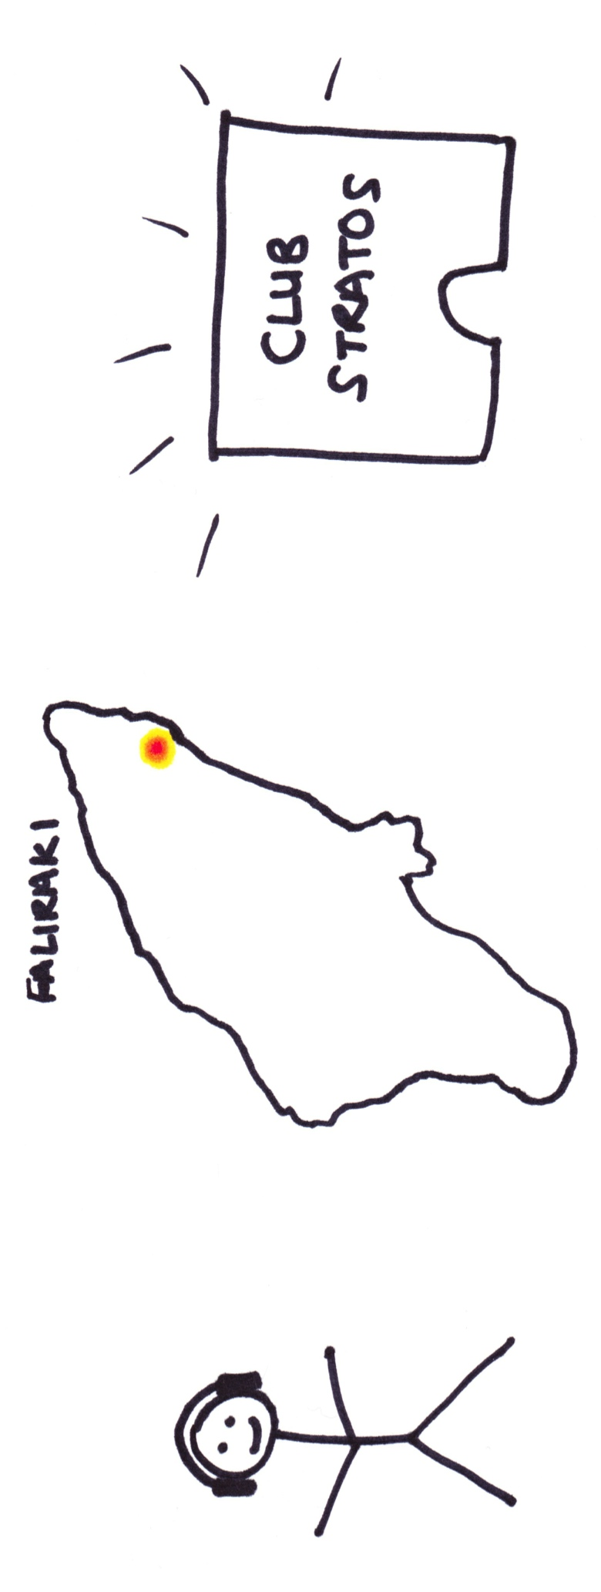
Konrads Geschichte

Slide 31
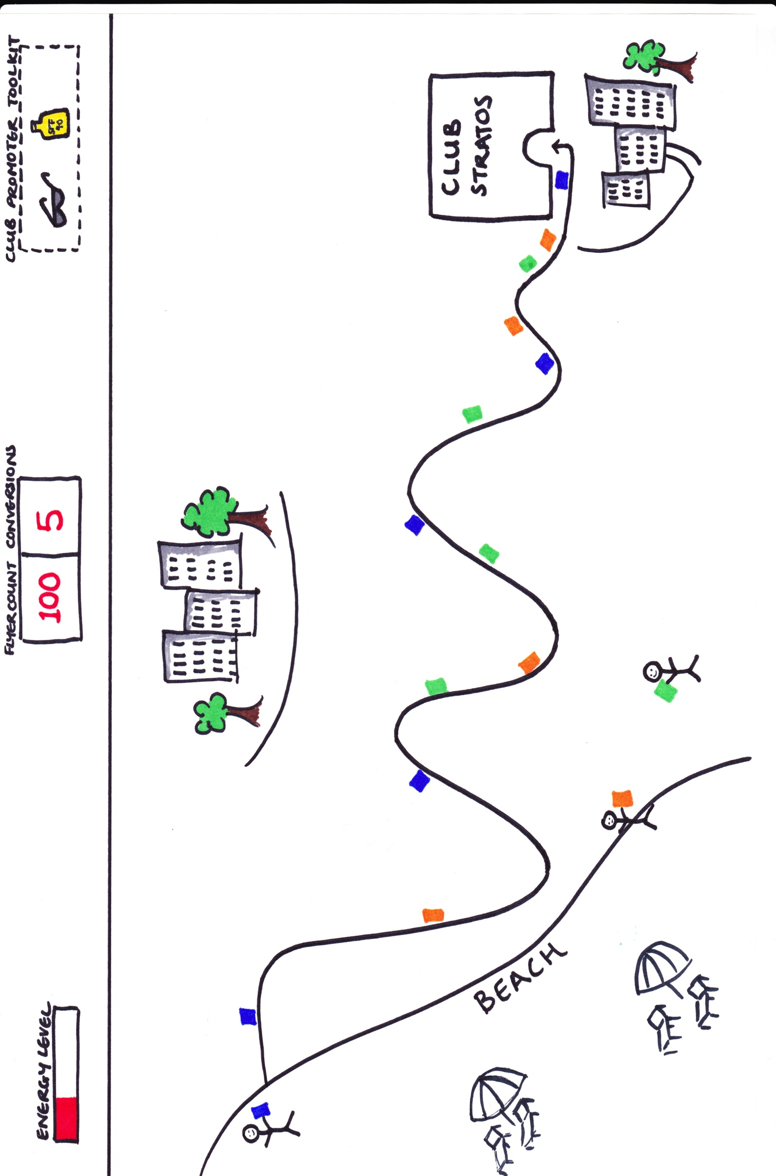
m
Quantcast – IAB Data Forum 2013
3/7/2017
31

Slide 32
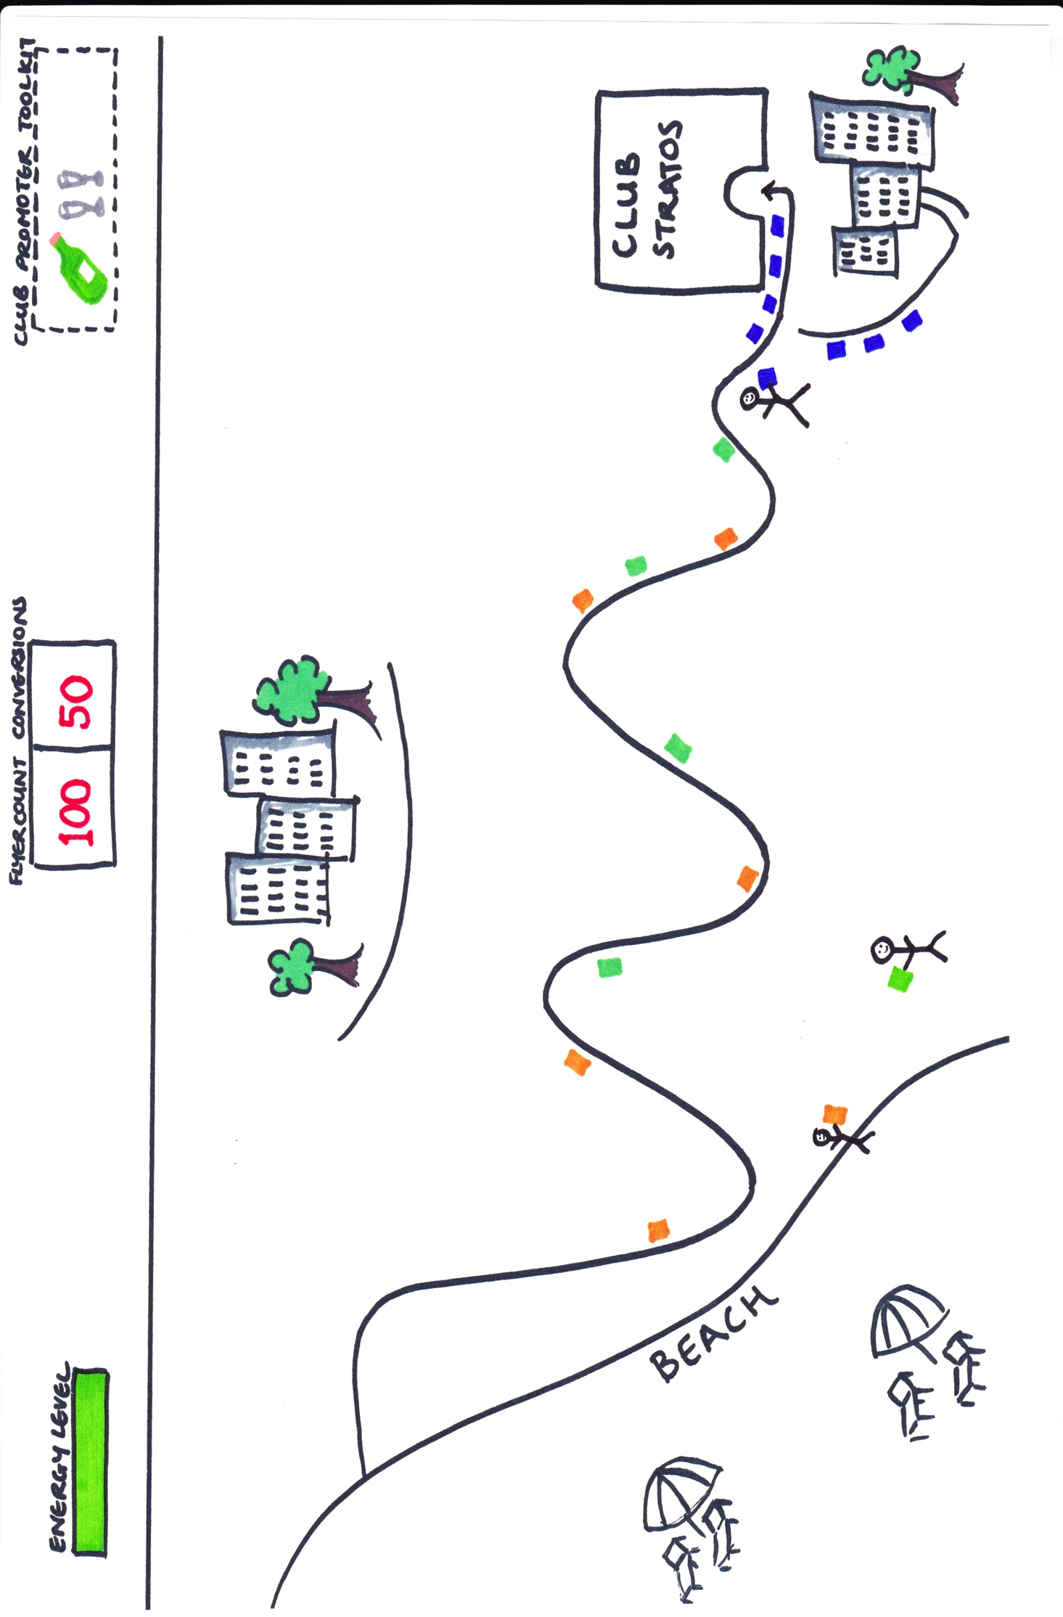

Slide 33
Gängige View-basierte Attributionsmodelle
Attributionsmodelle
  Last Touch: Schreibt den Erfolg dem letzten Sichtkontakt vor der Conversion zu
  First Touch: Schreibt den Erfolg dem ersten Sichtkontakt auf dem Conversion Pfad zu
  Linear / Multi-touch: Schreibt den Erfolg anteilig jedem Sichtkontakt auf dem Conversion Pfad zu
  Algorithmisch / Individuell: Gewichtet den Erfolg basierend auf statistischen Analysten, Zeit, etc.

Slide 34
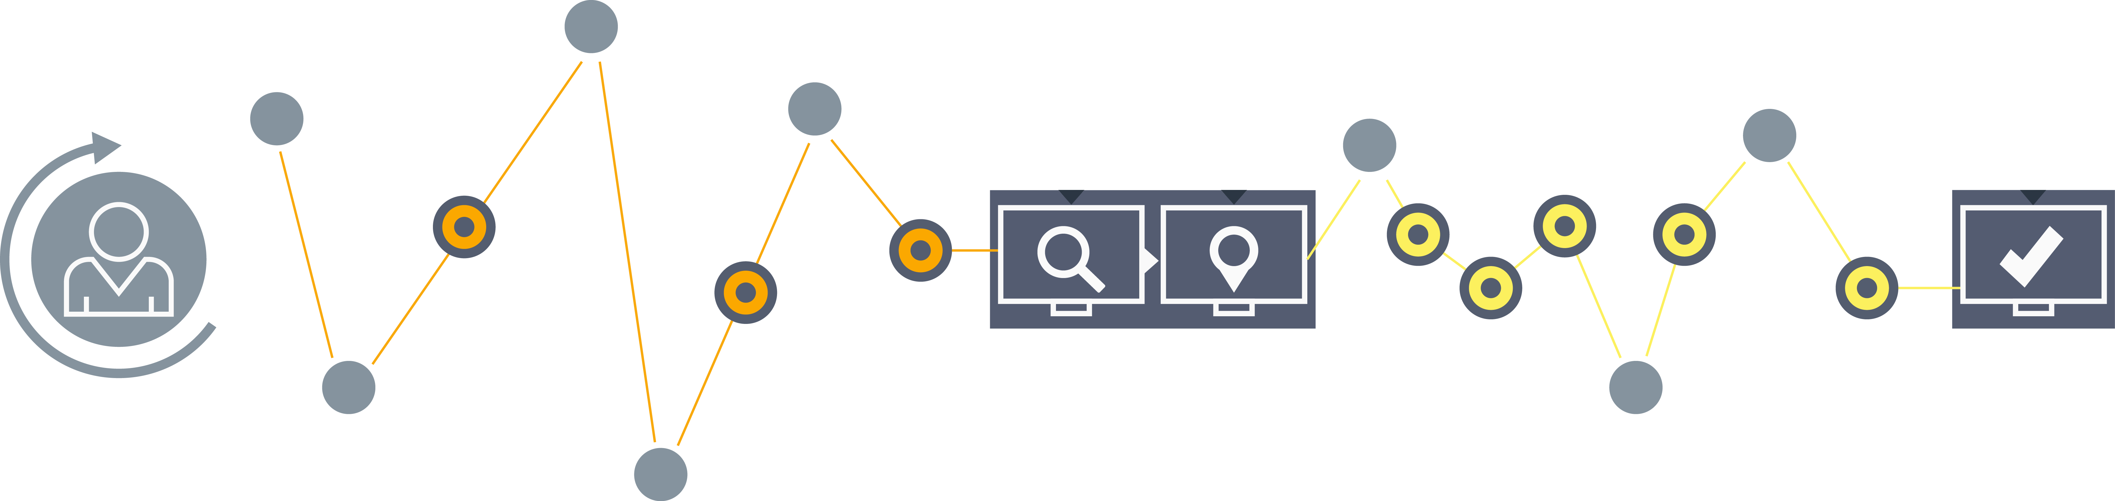
Die Customer Journey hat viele Kontaktpunkte
Search
Visit
Conversion
Signale
Prospecting
First Visit to Site
Retargeting

Slide 35
Brand Safety
Sichere Umfelder

Slide 36

Bei Einzelbuchungen, Umfeld bekannt
REISE AKTUELL
REISEN IN EUROPA
WELTENBUMMLER

Slide 37






Ad Exchanges bieten verschiedene Umfelder
Notes:
Considering you don’t pick your content, but you benefit from being in the right place at the right time, how can you leverage this inventory opportunity while knowing your ads are running in a safe place?
Ad exchanges do their best to be gatekeepers, turning away objectionable content. Some do this better than others.
Additionally, many ad vendors – like Quantcast – maintain a global blacklist to prevent their bidder from buying inventory on questionable sites.

Slide 38
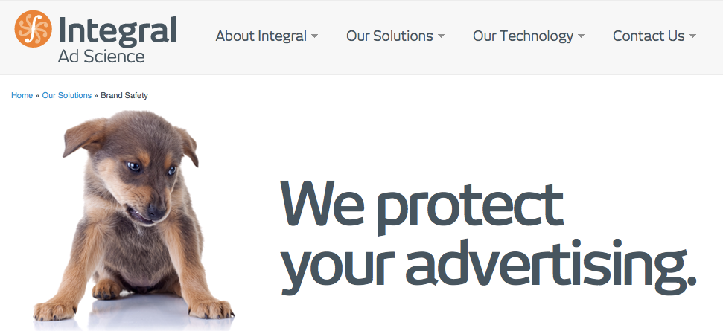
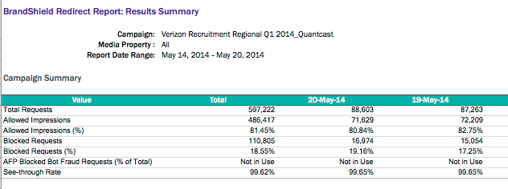
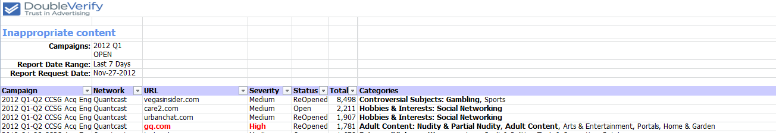
Brand Safety Anbieter

Slide 39
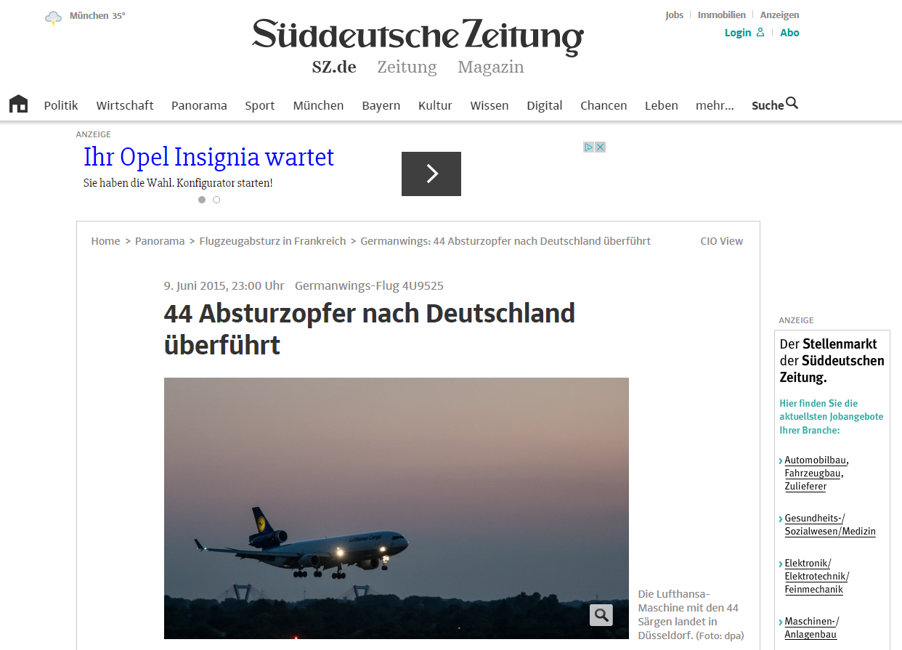
Werbeausspielung blockieren

Slide 40
Viewability
Sichtbarkeit von Werbemitteln

Slide 41
VIEWABILITY
RTB
funktioniert

Slide 42
Was ist Viewability?
IAB & Media Rating Council (MRC) definieren ein Display Ad als sichtbar, wenn:
50 % der Pixel auf dem Bildschirm für mindestens eine Sekunde zu sehen sind.

Slide 43

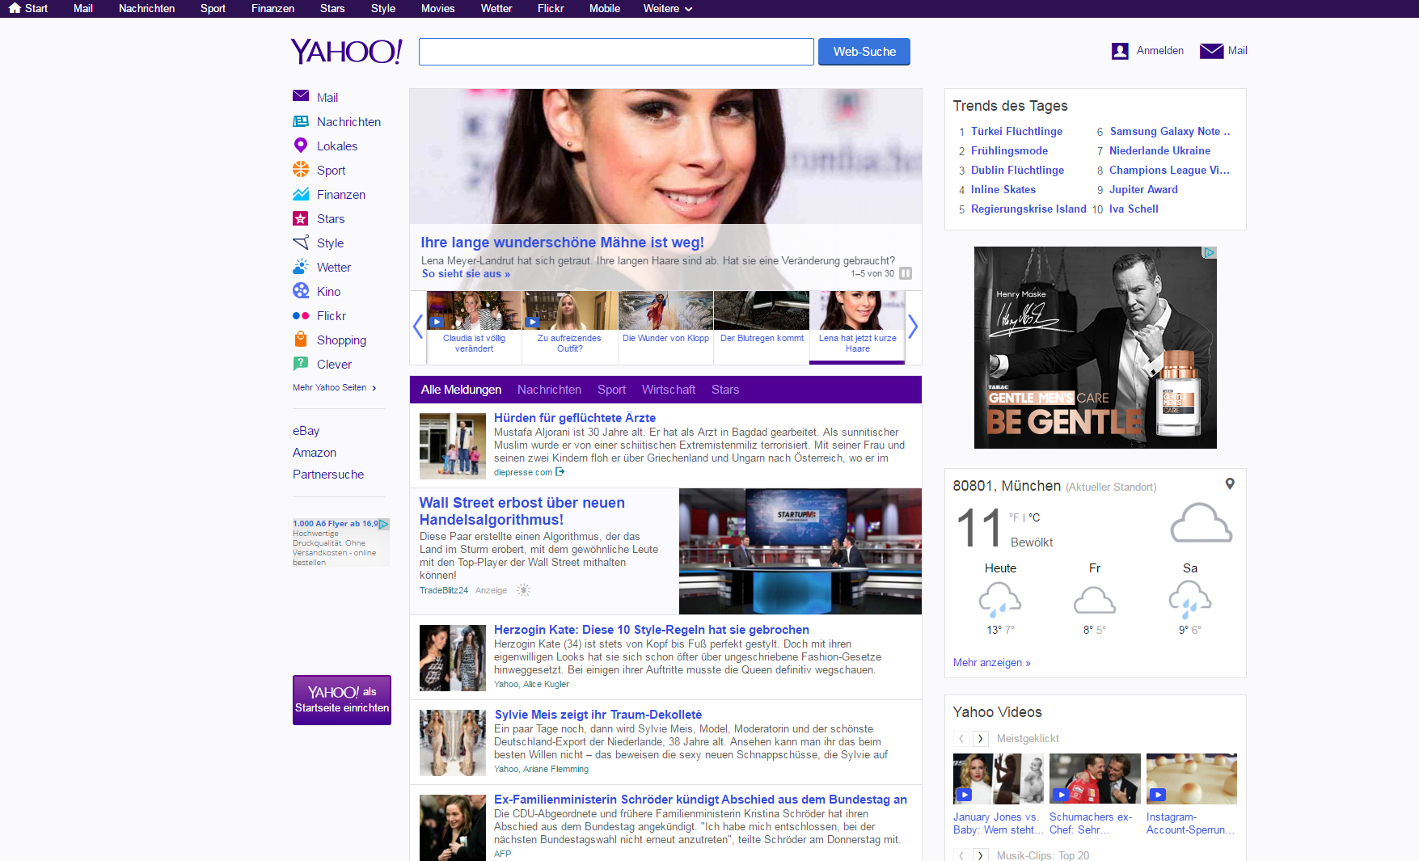
Was bedeutet das konkret?
Ein Banner gilt als sichtbar, wenn 50% der Pixel für mindestens 1 Sekunde auf dem Bildschirm sichtbar sind.
Dieser Banner ist sichtbar
Dieser Banner ist nicht sichtbar

Slide 44
Status Quo zum Thema Viewability
58%
der Ad Impressions sind in Deutschland laut des Viewability-Anbieters Meetrics gemäß MRC-Standard sichtbar.
97%
des gesamten Werbeinventars verfügt über eine Viewability Rate von weniger als 80% nach einer Analyse von Quantcast..
8%
Beträgt die durchschnittliche Messabweisung der Viewability Rate bei verschiedenen Viewability-Anbietern.
100%
Viewability ist unrealistisch aufgrund der aktuellen Inventarsituation, unterschiedlichen Messansätzen und dem Nutzerverhalten.

Slide 45
Fragen?

Slide 46
Danke für das Interesse!

